Slide 2
পরিচিতি
আবদুল্লাহ- আল- মামুন
সহকারী শিক্ষক
বাংগালগাঁও সরকারি প্রাথমিক বিদ্যালয়
কালীগঞ্জ, গাজীপুর।
চতুর্থ শ্রেণি- বাংলা
পাঠ শিরোনামঃ হাত ধুয়ে নাও
পাঠ্যাংশঃ অন্তু.........শুরু করে ( পাঠ- ১)
সময়ঃ ৪০ মিনিট।

Slide 3
শিখন ফল
শোনাঃ
বলাঃ
পড়াঃ
লেখাঃ

Slide 4
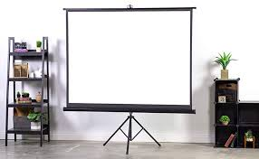
চল একটি ভিডিও দেখি

Slide 5
ভিডিওতে কী দেখা যাচ্ছে?
লোকটির হাতে কী?
প্যাকেটে কী আছে?
ছেলেটি কে?

Slide 6
এ ছবিটিতে কী দেখা যাচ্ছ?
আমরা কখন কখন হাত ধুই?
কীভাবে হাত ধুই?
হাত না ধুইলে কী সমস্যা হবে?

Slide 7
আজকের পাঠ

Slide 8
শিক্ষকের পাঠ

Slide 9
শিক্ষার্থীর পাঠ

Slide 11
ন
ত
ঞ
চ
ন
ধ

Slide 13
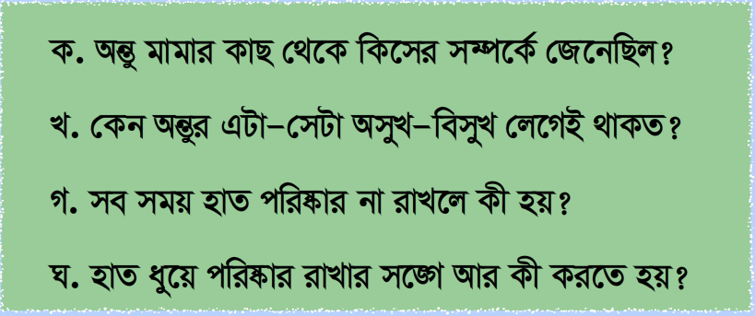

Slide 14
কর্ম অনুশীলন

Slide 15
বাড়ির কাজ

Slide 16
ধন্যবাদ

